Slide 1
react
cst

Slide 2
React是Facebook开发的一款JS框架

Slide 3
传统页面 从服务器获取数据，显示到浏览器上，用户输入数据传入服务器的时候，随着数据量的增大，越来越难以维护。
Facebook认为MVC无法满足他们的扩展需求，由于他们非常巨大的代码库和庞大的组织，使得MVC很快变得非常复复杂，每当需要添加一项新的功能或特性时，系统的复杂度就成级数增长，致使代码变得脆弱和不可预测，结果导致他们的MVC正在土崩瓦解。认为MVC不适合大规模应用，当系统中有很多的模型和相应的视图时，其复杂度就会迅速扩大，非常难以理解和调试。

Slide 4
MVC
http://www.ruanyifeng.com/blog/2015/02/mvcmvp_mvvm.html

Slide 5
Model（模型）:
是应用程序中用于处理应用程序数据逻辑的部分。 通常模型对象负责在数据库中存取数据。
View（视图）:
是应用程序中处理数据显示的部分。 通常视图是依据模型数据创建的。
Controller（控制器）:
是应用程序中处理用户交互的部分。 通常控制器负责从视图读取数据，控制用户输入，并向模型发送数据。

Slide 6
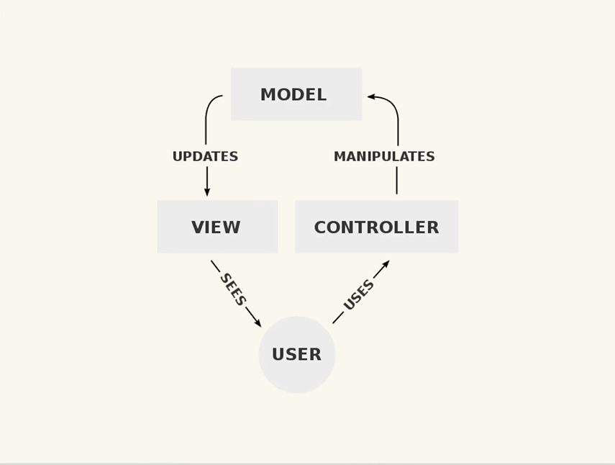

Slide 7
React 主要原理何特点：
(效率高)
传统web页面操作DOM一般是直接操作，但是代价很大，涉及重绘重排非常耗性能，而React 为了尽可能减少对DOM的操作，提供了一种不同的而又强大的方式来更新DOM，代替直接操作DOM。就是Virtual dom, 一个轻量级虚拟的dom，又由于diff算法，更新virtual dom时不保证马上影响真实dom，react会等到事件循环结束，然后利用diff算法，通过当前新的dom表述与之前做比较，计算出最小的步骤更新真实的dom。
(天生组件化)
Components组件：
在dom树上的节点被成为元素，在这里不同称为virtual dom，整体称为component， 众多的virtual dom的节点就是一个完整的抽象的组件。

Slide 8
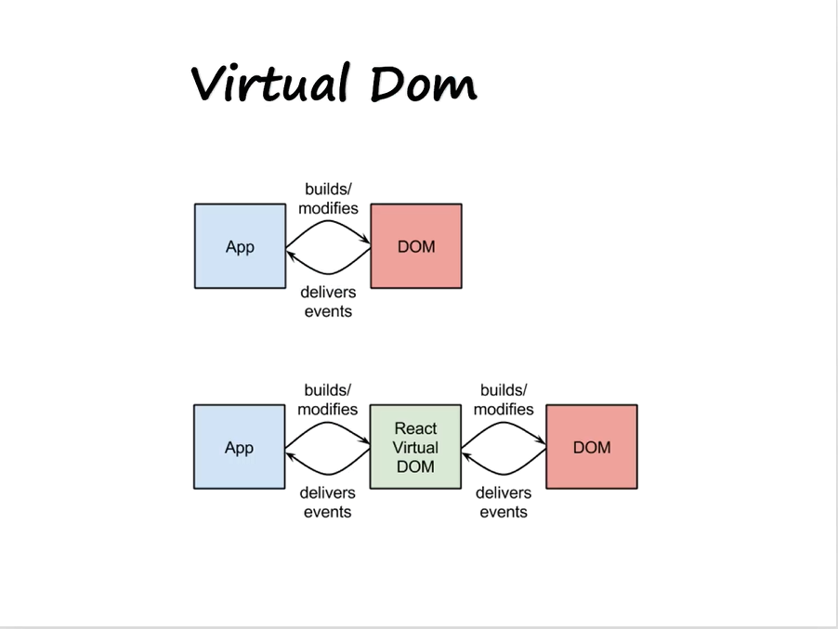

Slide 9
(清晰)
单项数据流:
从父节点传递到子节点，因为组件是简单而且易于把握的，他们只需从父节点获取props渲染即可。
State 和 Render:
state属性包含定义组件所需要的一些数据，当数据发生变化时，将会调用Render重现渲染，
React 把组件看成是一个状态机（State Machines）。通过与用户的交互，实现不同状态，然后渲染 UI，让用户界面和数据保持一致。

Slide 10
应用场景：
复杂场景下的高性能
重用组件库，组件组合（ant.design-支付宝组件库）
懒人必备

Slide 11
来写好配合值文件我们走一个
npm install babel-loader babel-core babel-preset-es2015
babel-preset-react react react-dom
test: /\.js$/,
loader: 'babel',
exclude:/node_modules/,
query: {
presets:['react', 'es2015']
}

Slide 12
创建第一个组件
自定义组件的首字母必须大写
Var App = React.createClass({
render: function () {
return <div>Zero To One{this.props.name}</div>;
}
});
style: { {width: ‘100px’} } 必须在 这里填写样式
render:返回值直接决定, 最后App （组件）在root里显示的结构
ReactDom.render(
<App name=‘cst’/>,
document.getLElementById(‘root’)
);
这里的div 其实时Virtual Dom 并不是真实的dom元素

Slide 13
Jsx：<div>hello{this.props.name}</div>
语法糖：计算机语言中添加的语法，对语言的功能没影响， 方便使用，增强可读性。
React官方推荐使用jsx当然你想直接使用js代码，也是可以得只是使用jsx，组件得结构，和组件之间得关系看上去更清晰，使用页更方便
http://www.css88.com/react/docs/jsx-in-depth.html
Jsx最后会被解析成js 才能被执行， 放在react里我们看一下
http://www.css88.com/react/docs/top-level-api.html#react.createelement

Slide 14
组件生命周期:
Mounting(组件生成时触发)
getDefaultProps:
getInitialState:
componentWillMount:
render:
componentDidMount:
Updateing(组件更新时触发， state 真实变化时影响dom结构才会，真正的改变dom结构， state，props变化都会触发组件更新)
componentWillReceiveProps: 少用
shouldComponentUpdate（true, false）决定是否更新 少用
componentWillUpdate:
render:
componentDidUpdate:少用

Slide 15
Unmounting(组件销毁时触发)
componentWillUnmount:少用
http://www.css88.com/react/docs/component-specs.html

Slide 16
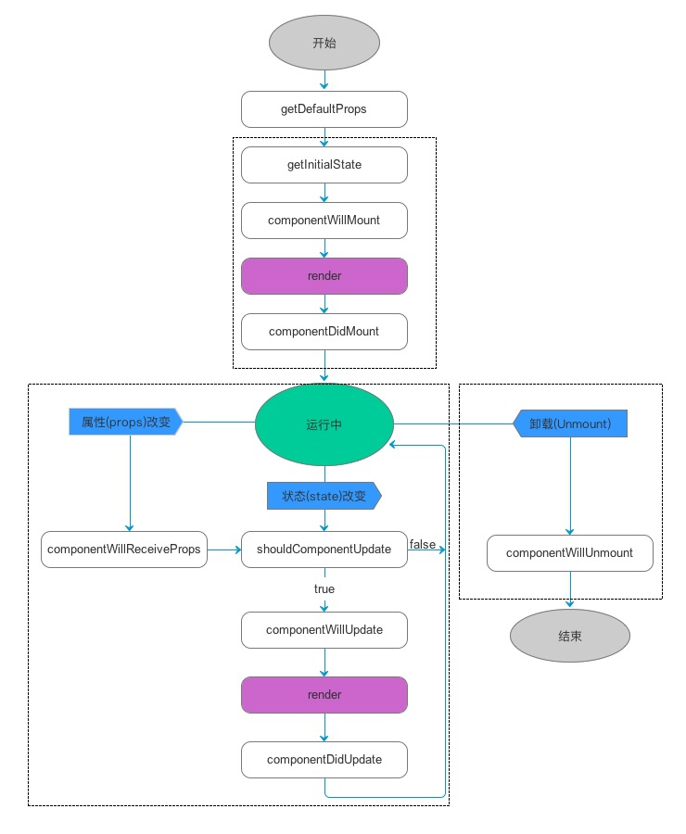

Slide 17
render():
render 保持其 pure 特性(纯粹的渲染)
不修改组件state
不操作dom,浏览器交互
按照这样方式，可以使得服务端渲染可行，react-natve可行
getInitialState()
组件挂载之前调用一次 返回值为this.state的初始值
componentWillMount() 和 componentDidMount()
componentDidMount ： 初始化渲染之后调用
通过 this.getDOMNode() 来获取相应 DOM 节点 可以发送ajax 与其他框架集成
componentWillMount : 初始化渲染之前调用
componentWillReceiveProps
在组件接收到新的 props 的时候调用。在初始化渲染的时候，该方法不会调用。 用此函数可以作为 react 在 prop 传入之后， render() 渲染之前更新 state 的机会。老的 props 可以通过 this.props 获取到。在该函数中调用 this.setState() 将不会引起第二次渲染。

Slide 18
this：是当前组件
props：是this的一个属性， 记录组件上填写的属性， 一般是不会便的（强制赋值会发生错误，有另一种变化的方式之后会提到），（其值一般是调用组件的 那一方传入的，或者setProps() 也会重新渲染）。
className: virtual dom 的类名
state: 多情的state 当他变化时会引起组件render，setState()值
http://www.css88.com/react/docs/component-api.html

Slide 19
注册事件仅仅需要如: onClick 驼峰写法就好
http://www.css88.com/react/docs/events.html

Slide 20
给自己定义组件添加事件只能在其virtual Dom上添加
不能在其本身上添加（如果添加只作为组件的属性而行不能改变其行为）

Slide 21
Mask: 组件为 遮罩层 结构上返回的dom元素时 Dialog 内部virtual dom的父级
（this.props.children）
Dialog: 组件是弹窗层 结构上返回的是 Mask组件内嵌套div
App: 组件为 弹窗app 结构上返回 div 内嵌套 button Dialog组件
App中state （open: true/false） 来传递给Dialog 控制弹窗是否显示
点击button 触发App组件的onHandleOpen函数把state.open改成true
给Dialog props 一个 App组件函数onHandleClose（钩子）作为Dialog点击事件的处理函数，可以改变App组件的state 从而达到 Dialog重新渲染

Slide 22
说了这么多实现一下代码吧

Slide 23
在事件处理函数中我们之前只是改变了state（对于每个state状态的改变 我们都有预测进行处理）
现在想一下如果在事件处理函数里操作dom

Slide 24
ref
（this.refs）

Slide 25
说了这么多实现一下代码吧

Slide 26
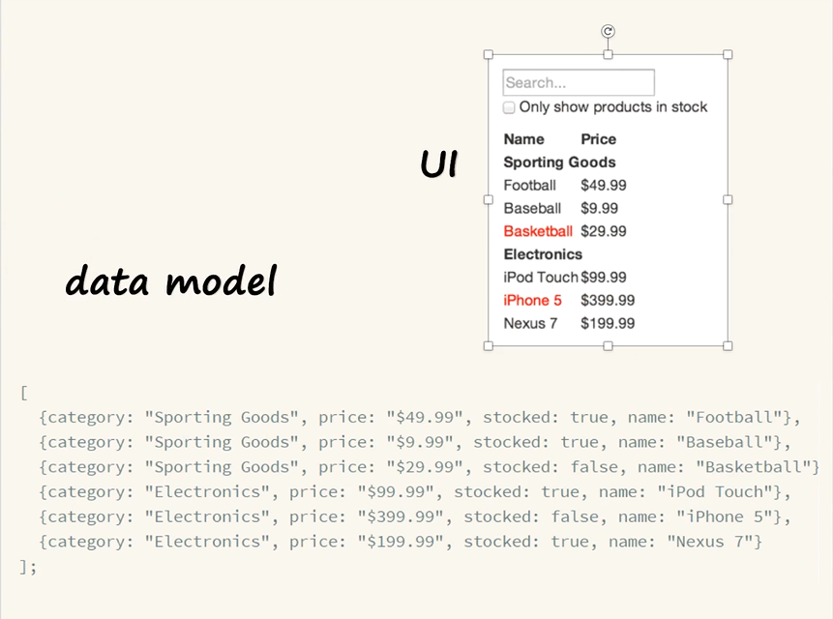

Slide 27
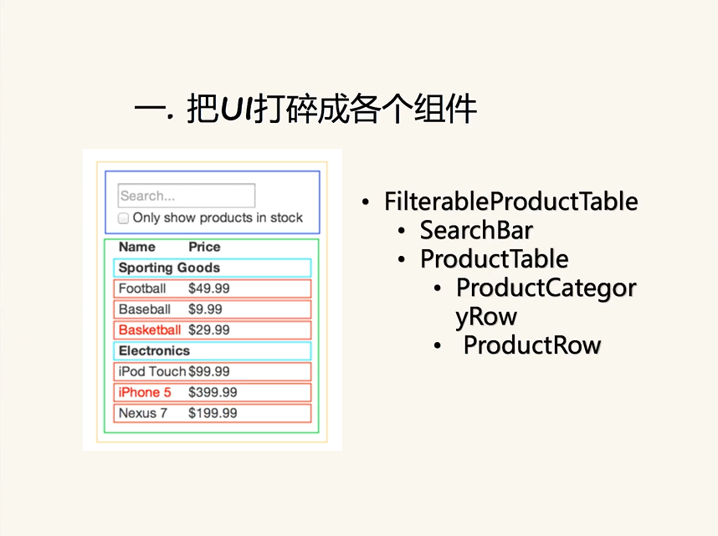

Slide 28
Ajax

Slide 29
组件的数据来源，通常是通过Ajax请求从服务器获取，可以使用 componentDidMount 方法设置Ajax 请求，等到请求成功重新渲染UI，当执行同步请求的响应时，在更新state前，一定要通过this.isMounted()来检测组件的状态是否还是mounted
http://www.css88.com/react/docs/component-api.html

Slide 30
http://www.css88.com/react/tips/initial-ajax.html

Slide 31
1.生成组件 梳理结构
2.根据数据生成完整结构
3.自组件进行沟通 改变父组件state 从而达到目的
4.改进es6写法

